Slide 1
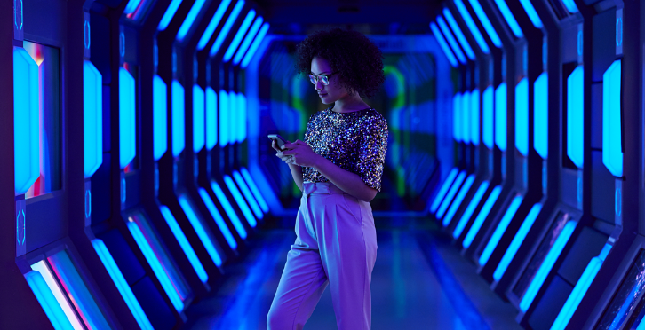

MODUL 1
AI for unge hjerner - en begynderguide
www.headstart-ai.eu

Slide 2
Oversigt over modulet
01
Hvad er kunstig intelligens?
Dette modul introducerer det grundlæggende i kunstig intelligens (AI) og viser, hvordan det allerede er en del af vores hverdag. Eleverne vil udforske, hvordan AI efterligner menneskelig tænkning, forstå forskellen mellem traditionel og generativ AI og reflektere over, hvordan værktøjer som ChatGPT og TikTok bruger AI. Sessionen fremhæver også kønskløften i AI-karrierer og opfordrer unge kvinder til at se AI som et værktøj til kreativitet, muligheder og positiv forandring.
02
Et nærmere kig på generativ AI
03
Kunstig intelligens i hverdagen
04
Kvinders nuværende status inden for AI
05
Opsummering og nøglebegreber

Slide 3
Ved afslutningen af dette modul vil eleverne være i stand til at:
Forstå, hvad AI er, og hvordan det efterligner menneskelig intelligens
Identificere nøgleteknologier bag AI, som Machine Learning og Natural Language Processing
Forklare forskellen mellem traditionel AI og generativ AI (GenAI)
Opdag, hvordan GenAI skaber nyt indhold som tekst, billeder og musik
Se, hvor AI bruges i din hverdag - fra TikTok til Duolingo
Reflekter over kønskløften inden for AI, og hvorfor der er brug for flere kvinder på området
Erkend, hvordan AI-færdigheder kan styrke din karriere, kreativitet og selvtillid
Læringsmål Modul 1

Slide 4

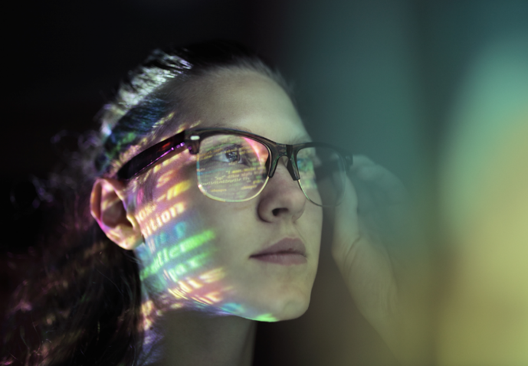
01
Hvad er kunstig intelligens?

Slide 5
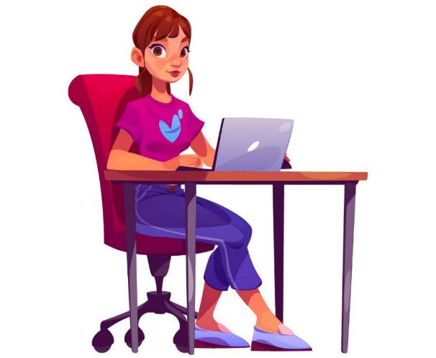
Har DU hørt om kunstig intelligens?
Kan du komme i tanke om eksempler på, hvornår DU har brugt kunstig intelligens?

Slide 6

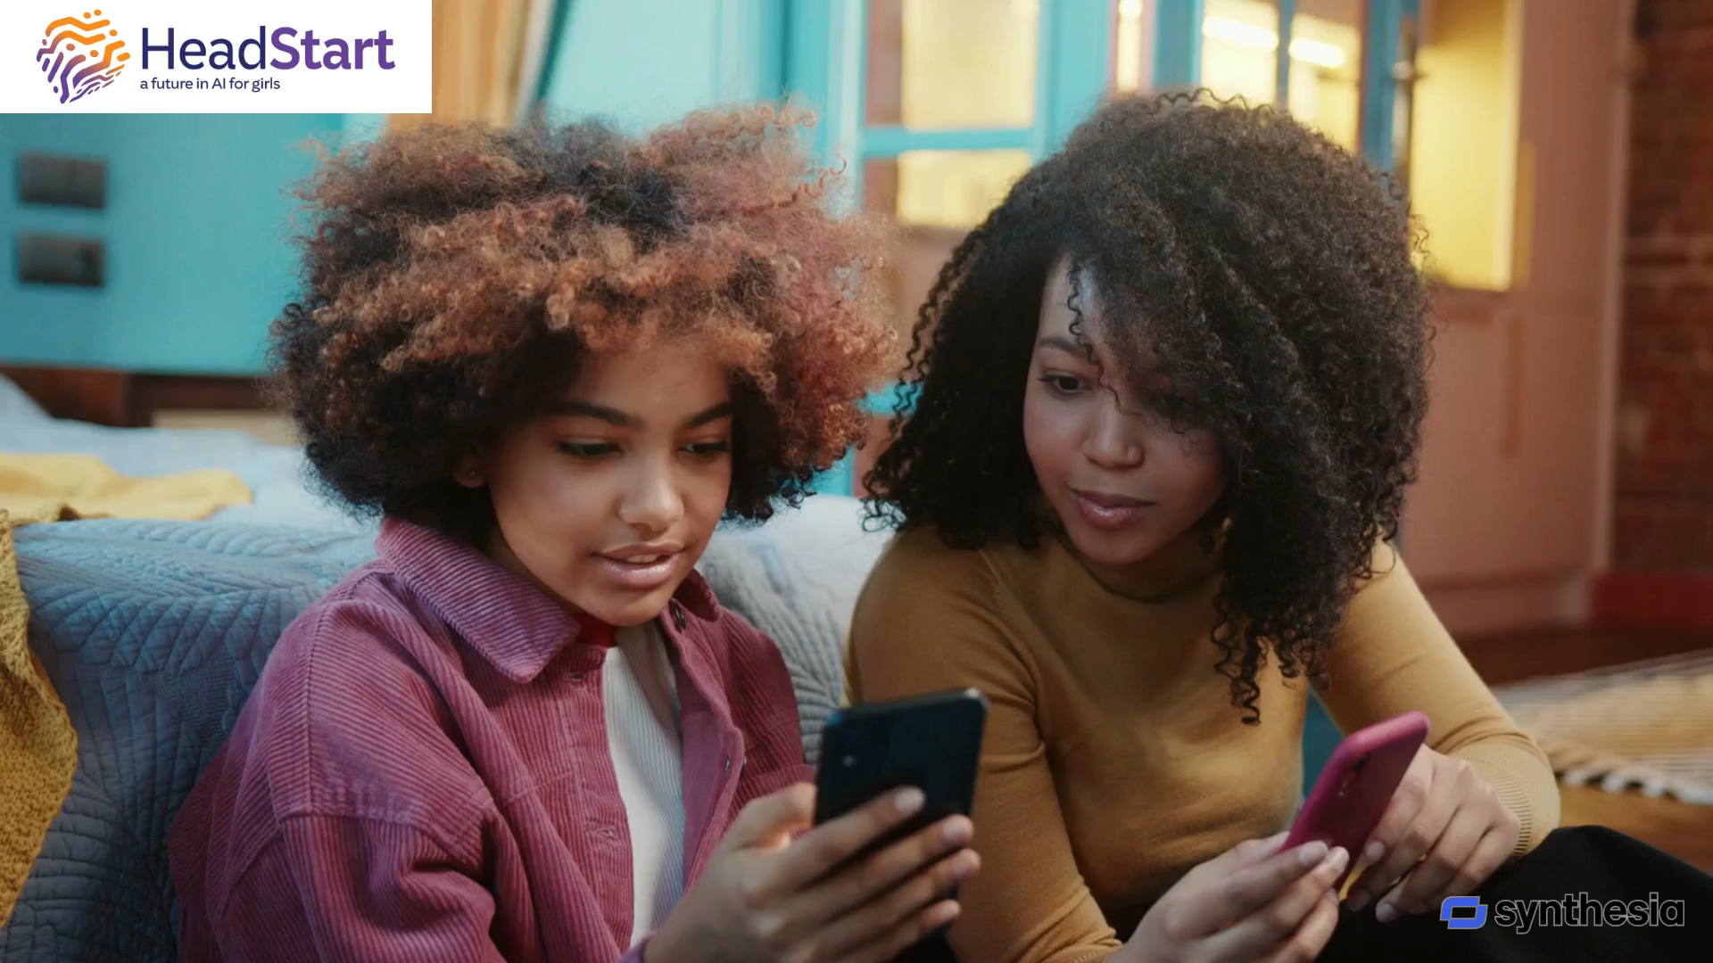
01
Hvad er kunstig intelligens?
**Selv denne video er genereret ved hjælp af AI!
Notes:
Kunstig intelligens, eller AI, er en type teknologi, der gør det muligt for maskiner at tænke og lære som mennesker. Forestil dig en robot, der kan genkende din stemme, svare på spørgsmål eller endda spille skak med dig. Det er AI i aktion!
I bund og grund handler AI om at skabe computerprogrammer, der kan løse problemer, træffe beslutninger og forbedre sig over tid. Disse smarte programmer kan analysere data, genkende mønstre og tilpasse sig ny information. Uanset om det er en selvkørende bil eller en personlig anbefaling på YouTube, handler AI om at gøre vores liv lettere og mere spændende ved at efterligne menneskelig intelligens.

Slide 7
Kerneteknologier inden for kunstig intelligens
AI er afhængig af flere nøgleteknologier, der gør det muligt for den at fungere og udvikle sig. Lad os udforske nogle af kerneteknologierne bag AI:
Maskiner
Læring
Computersyn
Dyb læring
Titel
Titel
Naturlig
Sprogbehandling
Robotteknologi

Slide 8

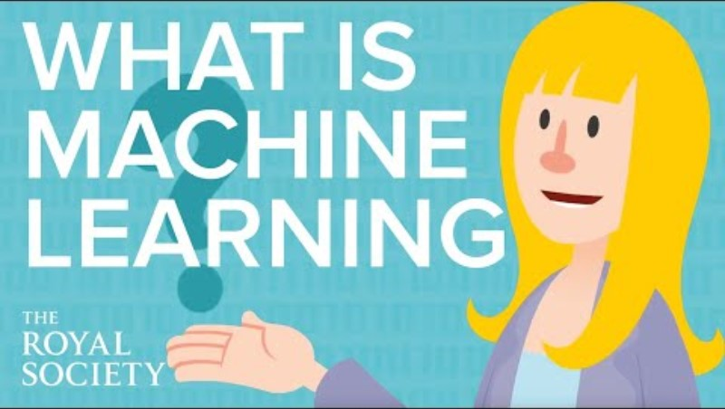
Hvad er maskinlæring?
Maskinlæring er en delmængde af AI, hvor computere lærer af data. Forestil dig, at du lærer en computer at genkende forskellige typer dyr. Ved at fodre den med tusindvis af billeder af katte, hunde og fugle lærer computeren at identificere disse dyr af sig selv.
Maskinlæring er det samme som at lære en computer at blive klog ved at vise den masser af eksempler.
SE den 3 minutter lange video ovenfor!

Slide 9

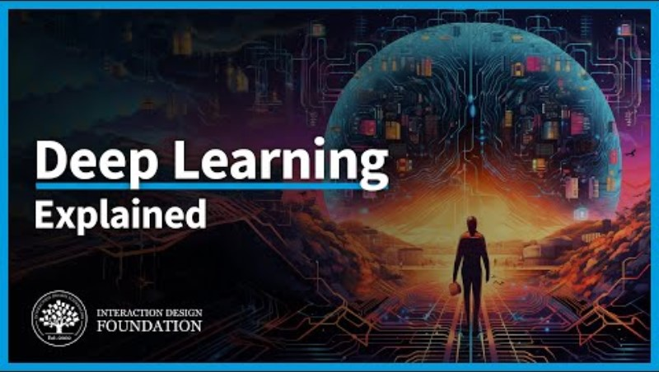
Hvad er dyb læring?
Deep learning er en specialiseret form for maskinlæring. Den bruger neurale netværk, som er designet til at efterligne den menneskelige hjerne. Disse netværk har flere lag, der behandler information i etaper. SE 4-minutters video nedenunder
Notes:
Deep learning er især god til opgaver som at genkende tale og billeder. Når du f.eks. bruger stemmekommandoer på din telefon, hjælper deep learning den med at forstå, hvad du siger.

Slide 10

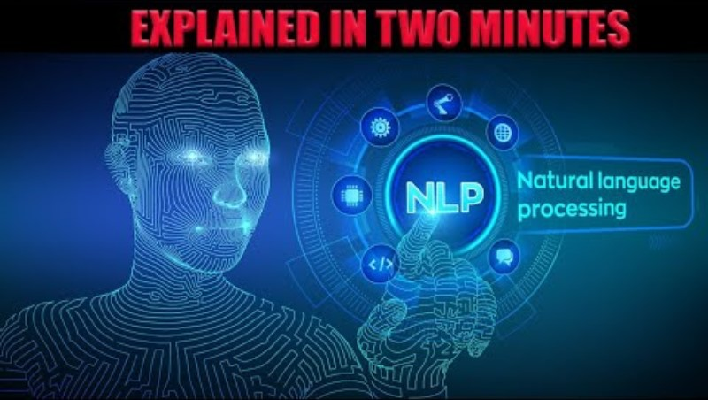
Hvad er naturlig sprogbehandling (NLP)?
NLP gør det muligt for computere at forstå og reagere på menneskers sprog.
Det er denne teknologi, der gør chatbots og virtuelle assistenter som Siri og Alexa mulige.
NLP kan analysere tekst, genkende tale, oversætte sprog og endda generere menneskelignende tekst. Det er det, der hjælper din telefon med at forstå og reagere, når du beder den om vejrudsigten eller om at sende en besked.
SE den 2-minutters forklaringsvideo om NLP HEROVER!

Slide 11
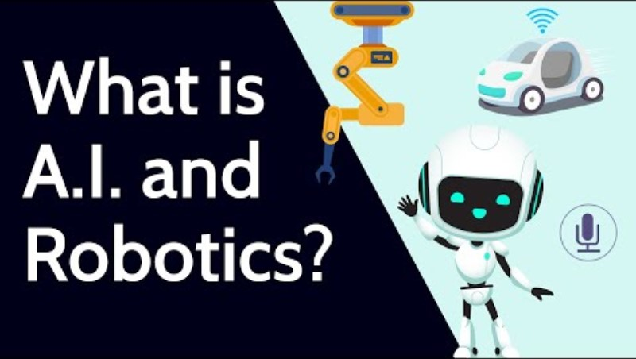
Hvad er robotteknologi?
AI og robotteknologi går ofte hånd i hånd. Robotteknologi handler om at skabe maskiner, der kan udføre opgaver i den fysiske verden. Når de kombineres med AI, kan robotter navigere, træffe beslutninger og interagere med deres omgivelser på en intelligent måde.
Tænk på en robotstøvsuger, der gør rent i dit hus; den bruger AI til at navigere rundt om møbler og undgå forhindringer.
SE den 4 minutter lange forklaringsvideo om robotteknologi med AI...

Slide 12
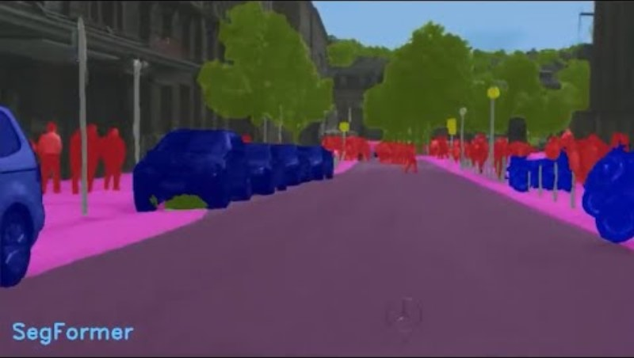
Hvad er computersyn?
Computersyn gør det muligt for maskiner at fortolke og forstå visuel information fra verden. Denne teknologi bruges i selvkørende biler, som skal kunne genkende og reagere på vejskilte, fodgængere og andre køretøjer.
Den driver også ansigtsgenkendelsessystemer og hjælper med at diagnosticere medicinske billeder i sundhedsvæsenet.
SE den 2-minutters forklaringsvideo om Computer Vision...

Slide 13

02
Et specifikt kig på generativ AI

Slide 14
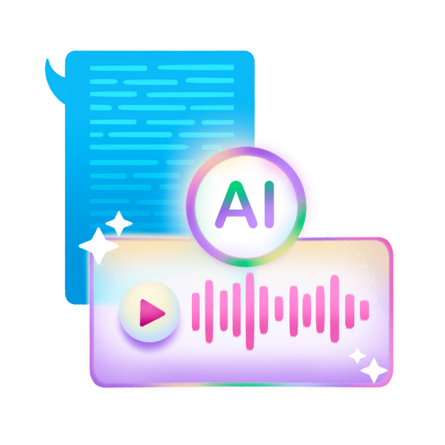
Hvad er generativ AI?
Nu hvor du har en forståelse af kunstig intelligens, er det nemt at forstå generativ AI (GenAI)!
Almindelig AI vs. generativ AI - hvad er forskellen?
Traditionel AI 🤓 | Generativ AI 🎨
Analyserer data og træffer beslutninger | Skaber nyt indhold fra bunden
Bruges til opgaver som afsløring af svindel eller forudsigelse af trends | Kan generere tekst, billeder, musik og meget mere
Tænk på AI som en rigtig smart assistent | Tænk på GenAI som en kreativ kunstner
Notes:
Referencer
https://medium.com/@randyip9/generative-ai-for-dummies-5-min-read-282819bce61c
https://workativ.com/ai-agent/blog/generative-ai-dummies
https://binmile.com/blog/generative-artificial-intelligence/
https://bernardmarr.com/the-difference-between-generative-ai-and-traditional-ai-an-easy-explanation-for-anyone/

Slide 15
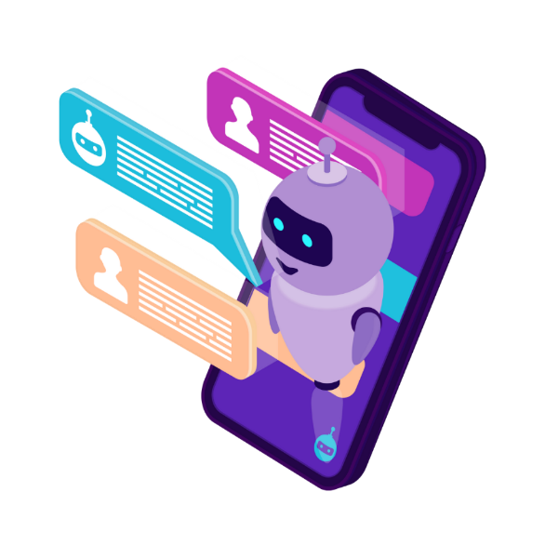
Så hvad er det, der gør generativ AI så populær?
Mens traditionel AI fokuserer på at komme med forudsigelser, går GenAI et skridt videre - den skaber eller GENERERER ting som! Forestil dig, at du beder AI om at skrive et digt, generere et digitalt maleri eller endda komponere en sang - det er GenAI i aktion!
Hvis du f.eks. spørger: "Hvad er forskellen på en ko og en tyr?"
En GenAI-model søger i enorme mængder tekstdata fra bøger, hjemmesider og artikler og genererer et klart, menneskelignende svar. Og det stopper ikke ved tekst - GenAI kan skabe billeder, skrive kode, lave musik, videoer og endda designe tøj!
Notes:
Referencer
https://medium.com/@randyip9/generative-ai-for-dummies-5-min-read-282819bce61c
https://workativ.com/ai-agent/blog/generative-ai-dummies
https://binmile.com/blog/generative-artificial-intelligence/
https://bernardmarr.com/the-difference-between-generative-ai-and-traditional-ai-an-easy-explanation-for-anyone/

Slide 16

Hvordan fungerer generativ AI?
GenAI lærer mønstre fra enorme datasæt og bruger særlige AI-modeller til at skabe nyt indhold. Der er to store typer af modeller bag GenAI:
1. Generative Adversarial Networks (GANs)
GAN'er fungerer som en kreativ konkurrence mellem to AI'er:
Generatoren - Skaber falsk indhold (som et nyt ansigt eller maleri).
Diskriminatoren - Forsøger at spotte, om indholdet er ægte eller falsk.
Notes:
Referencer
https://medium.com/@randyip9/generative-ai-for-dummies-5-min-read-282819bce61c
https://workativ.com/ai-agent/blog/generative-ai-dummies
https://binmile.com/blog/generative-artificial-intelligence/
https://bernardmarr.com/the-difference-between-generative-ai-and-traditional-ai-an-easy-explanation-for-anyone/

Slide 17
Hvordan fungerer generativ AI?
For eksempel... Forestil dig en GAN, der forsøger at skabe realistiske billeder af katte.
Til at begynde med ligner AI'ens tegninger måske slørede klatter, men efterhånden som diskriminatoren bliver ved med at afvise dårlige billeder, bliver generatoren bedre - indtil den producerer en perfekt realistisk kat, der aldrig har eksisteret før!
Generative Adversarial Networks (GANs) bruges til....
✅ Oprettelse af deepfake-videoer (som AI-genererede berømthedsstemmer!)
✅ Fjerne støj fra billeder (gøre slørede fotos skarpere)
✅ Generering af realistiske spilfigurer og avatarer
Notes:
Referencer
https://medium.com/@randyip9/generative-ai-for-dummies-5-min-read-282819bce61c
https://workativ.com/ai-agent/blog/generative-ai-dummies
https://binmile.com/blog/generative-artificial-intelligence/
https://bernardmarr.com/the-difference-between-generative-ai-and-traditional-ai-an-easy-explanation-for-anyone/

Slide 18
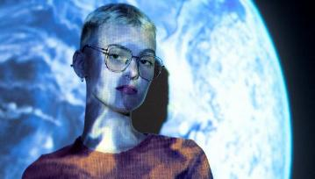

AKTIVITET
FORKLAR GANs, SOM OM DU FORKLAREDE FOR ET BARN

Slide 19
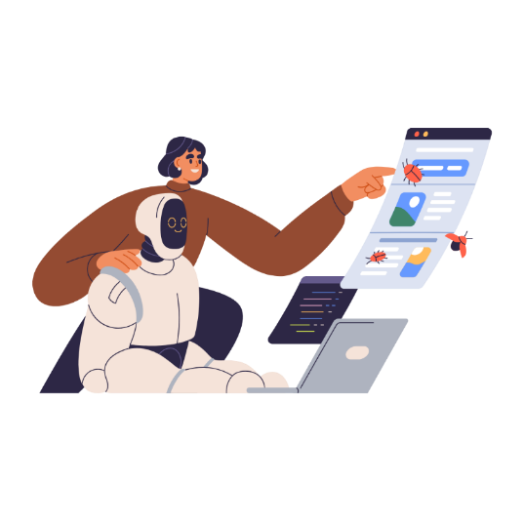
2. Transformer-modeller (hjernen i AI-chatbots)
Hvis GAN'er genererer billeder, så er Transformers hjernen bag chatbots og skrivning af AI. Transformers forstår tekst ved at læse store mængder data og forudsige det næste ord i en sætning. Det er sådan, værktøjer som ChatGPT kan skrive essays, opsummere artikler og endda fortælle vittigheder!
Hvis du f.eks. skriver "Der var engang en ...", forudsiger en Transformer AI, hvilke ord der skal komme bagefter - som "modig prinsesse, der opdagede et skjult kongerige!"
Notes:
Referencer
https://medium.com/@randyip9/generative-ai-for-dummies-5-min-read-282819bce61c
https://workativ.com/ai-agent/blog/generative-ai-dummies
https://binmile.com/blog/generative-artificial-intelligence/
https://bernardmarr.com/the-difference-between-generative-ai-and-traditional-ai-an-easy-explanation-for-anyone/

Slide 20
2. Transformermodeller (hjernen i AI-chatbots)
Populære transformatormodeller
GPT (Generative Pre-trained Transformer) bruges i ChatGPT til at skrive og kode.
BERT (Bidirectional Encoder Representations from Transformers) bruges af Google til at forstå søgeforespørgsler.
RoBERTa (Robustly Optimised BERT) er en avanceret version af BERT, der bruges i AI-forskning.
Transformatorer bruges til....
✅ AI-chatbots (som Snapchats My AI & ChatGPT)
✅ Oversættelse af sprog (som Google Translate)
✅ Generering af scripts, billedtekster og indlæg på sociale medier
Notes:
Referencer
https://medium.com/@randyip9/generative-ai-for-dummies-5-min-read-282819bce61c
https://workativ.com/ai-agent/blog/generative-ai-dummies
https://binmile.com/blog/generative-artificial-intelligence/
https://bernardmarr.com/the-difference-between-generative-ai-and-traditional-ai-an-easy-explanation-for-anyone/

Slide 21

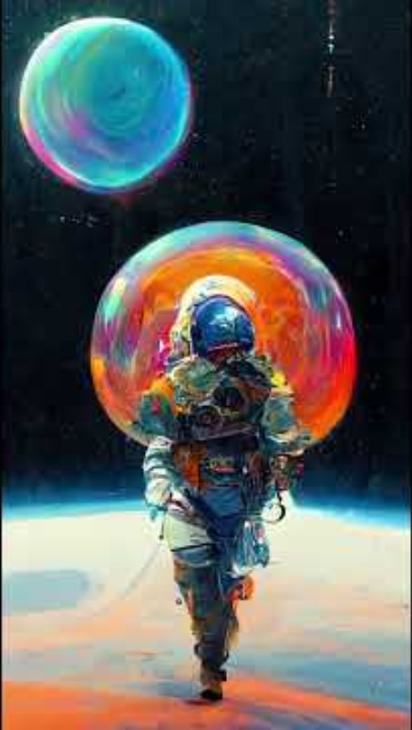
3. Hvad kan generativ AI gøre?
🎨 Skabe kunst og design
Kunstnere og designere bruger AI til at generere unikke malerier, grafik og animationer. Nogle AI-genererede kunstværker er endda blevet solgt for millioner af dollars!
For eksempel kan AI-apps som DALL-E forvandle tekstbeskeder til fantastisk digital kunst.
Link til video

Slide 22
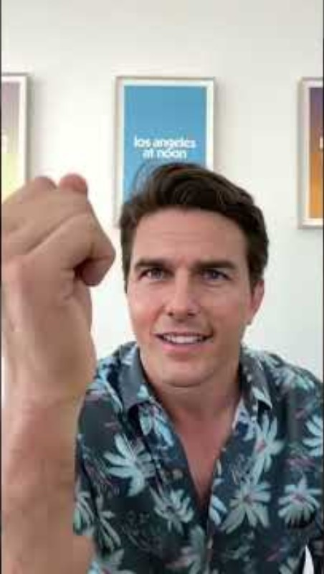
3. Hvad kan generativ AI gøre?
🎭 Lave deepfake-videoer
AI kan skabe realistiske videoer af folk, der siger ting, de faktisk aldrig har sagt! Det kan være sjovt som underholdning, men også farligt, hvis det misbruges (det er derfor, digital dannelse er vigtigt!).
Har du f.eks. nogensinde set en video med en AI-genereret kendisstemme? Det er deepfake-teknologi på arbejde!
Link til video

Slide 23

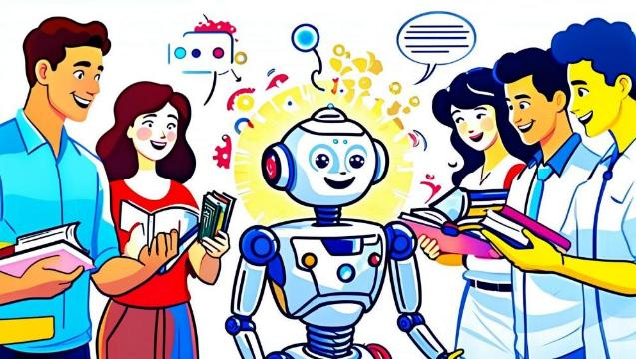
Aktivitet
HVORDAN TRÆNES GENERATIV AI?
Se på billedet herover, det er skabt med generativ AI, og det skal vise, hvordan AI lærer.
Hvad lægger du mærke til?
Hvordan viser billedet, at AI lærer?

Slide 24
Aktivitet
HVORDAN TRÆNES GENERATIV AI?
Robotten i midten repræsenterer kunstig intelligens.
Den er omgivet af mennesker, der taler til den og viser den bøger. Disse mennesker er de menneskelige "undervisere".

Slide 25
Aktivitet
HVORDAN TRÆNES GENERATIV AI?
"Trænerne" deler data med AI'en for at hjælpe den med at lære.
Dataene repræsenteres af bøgerne og taleboblerne.

Slide 26

03
AI i dit daglige liv

Slide 27
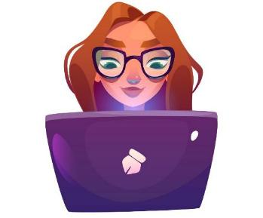
AI spiller en større rolle i dit liv, end du måske er klar over. Det er som at have en tavs assistent, der altid arbejder i baggrunden for at personliggøre dine oplevelser, spare dig tid og endda forbedre dit velbefindende.
I de næste par slides vil vi se på, hvordan du bruger AI hver dag, og måske er du ikke engang klar over det.
AI i hverdagen

Slide 28
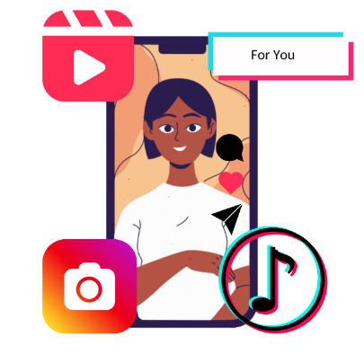
AI i sociale medier
Hvad den gør
Analyserer din adfærd (likes, kommentarer, tid brugt på at se) for at anbefale indhold, du vil elske.
Tilpasser dit feed, så det afspejler dine interesser, fra populære videoer til influencer-indlæg.
Hjælper platforme med at forudsige, hvad der er mest relevant for dig.
Et eksempel
TikToks "For You"-side bruger AI til at lære dine præferencer med utrolig nøjagtighed.
Instagram foreslår reels, annoncer, hashtags eller konti, som du måske synes er inspirerende eller sjove at følge.

Slide 29
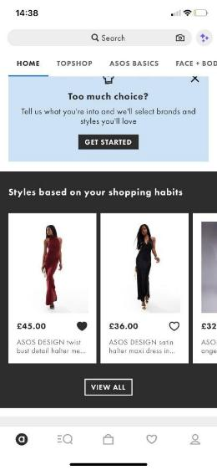
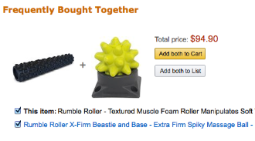
AI i online shopping
Eksempel 1 Tøjapps som ASOS anbefaler styles baseret på din størrelse, tidligere køb og sæsonens trends.
Hvad den gør
Sporer dine browservaner og din købshistorik for at anbefale produkter, du måske gerne vil have.
Tilbyder personlige tilbud eller påmindelser om varer, der ligger i din indkøbskurv.
Eksempel 2 Amazon foreslår varer, der "ofte købes sammen", hvilket sparer tid, når du køber gaver eller nødvendigheder.

Slide 30
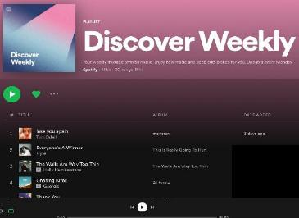

AI i underholdningsapps
Eksempel 1 Spotifys "Discover Weekly"-playliste er drevet af AI og kombinerer det, du kan lide, med tendenser blandt lyttere med samme smag.
Hvad den gør
Sammensætter playlister, anbefaler serier og foreslår indhold baseret på data om tidligere adfærd.
Lærer dine præferencer at kende for at skabe unikke oplevelser, hver gang du logger ind.
Eksempel 2 Netflix bruger AI til at designe thumbnails, der appellerer specifikt til dig, hvilket gør serier mere tillokkende. F.eks. samme Riverdale-serie, men to forskellige kunstneriske billedminiaturer, baseret på brugerens tidligere præferencer for romantik (søde smil) eller thriller (alvorlige, dramatiske blikke).
Notes:
https://becominghuman.ai/how-netflix-uses-ai-and-machine-learning-a087614630fe

Slide 31
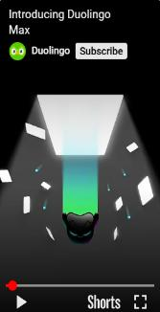
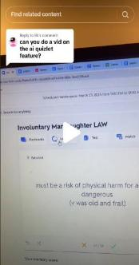
Eksempel 1 Duolingo Max har nye AI-funktioner, f.eks. Explain My Answer (et AI-drevet værktøj, der hjælper eleverne), Roleplay (et AI-drevet værktøj, der hjælper eleverne med at øve samtaler fra den virkelige verden ved at skrive i stedet for at tale).
Videoopkald (En funktion, der giver eleverne mulighed for at føre samtaler med Lily i det virkelige liv). Se denne forklaringsvideo
AI i læringsapps
Hvad den gør
Forenkler komplekse emner, tilbyder personlige træningsøvelser og sporer dine fremskridt.
Bruger adaptive læringsalgoritmer til at skræddersy indhold til dit tempo og niveau.
Eksempel 2 Quizlets AI-drevne flashcards forudsiger, hvad du har brug for at studere mere baseret på dine tidligere fejl. Se denne TikTok-forklaringsvideo.
Notes:
https://becominghuman.ai/how-netflix-uses-ai-and-machine-learning-a087614630fe

Slide 32

Målet med aktiviteten er;
Deltagerne udforsker deres eget liv for at finde ud af, hvor AI er på arbejde, og reflektere over dens indvirkning.
Aktivitet
Åbn en app eller et værktøj, du bruger dagligt (f.eks. Spotify, Snapchat, TikTok).
Svar på disse spørgsmål...
Kan du finde en funktion, der bruger AI?
Hvordan gør den din oplevelse bedre?
AI-jagt-udfordring

Slide 33
Målet med aktiviteten er;
Deltagerne udforsker deres eget liv for at afdække, hvor AI er på spil, og reflektere over dens indvirkning.
Aktivitet
På egen hånd eller i små hold (2-3 deltagere).
Vælg en app eller aktivitet, og svar på...
Hvad gør AI i denne app?
Hvorfor er det nyttigt eller sjovt?
Hvordan kunne du forbedre den, hvis du skulle designe den?
AI-jagt-udfordring

Slide 34

04
Den aktuelle status for kvinder i AI

Slide 35
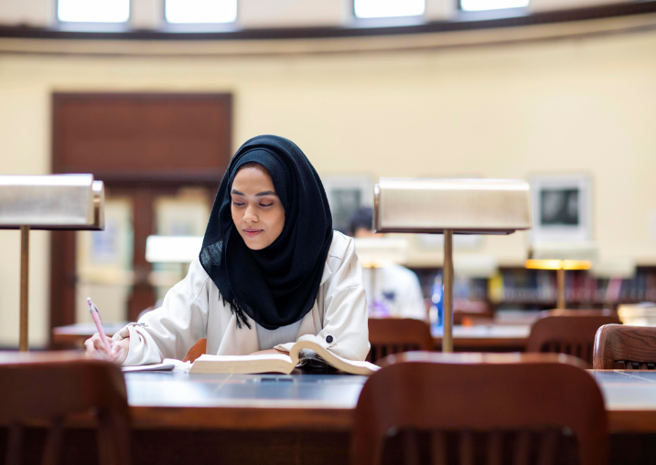
Kvinder, der arbejder med AI
En undersøgelse foretaget af firmaet "Interface", som analyserede data om næsten 1,6 millioner AI-professionelle på verdensplan, afslører en voldsom ubalance mellem kønnene. Kvinder udgør kun 22 % af AI-talenterne på verdensplan, og de er endnu mindre repræsenteret på højt niveau - de udgør mindre end 14 % af de ledende stillinger inden for AI.
Notes:
https://www.interface-eu.org/publications/ai-gender-gap#:~:text=Our%20analysis%20of%20data%20on,senior%20executive%20roles%20in%20AI.

Slide 36

Kvinder bruger AI til arbejde
Harvard Rembrand-professor har skrevet en artikel: "Global Evidence on Gender Gaps and Generative AI". Konings forskning viser, at kvinder i gennemsnit anvender AI-værktøjer i 25 procent lavere grad end mænd, på trods af at fordelene ved AI gælder lige meget for mænd og kvinder.
Hvis kvinder fortsat undgår at bruge generativ AI, vil virksomhederne ikke kun gå glip af store produktivitetsgevinster, men kvinder vil også komme bagud med at opbygge værdifulde færdigheder, som de har brug for for at få succes. Det kan udvide den vedvarende kønsforskel i lønninger og karrieremuligheder.
Notes:
https://www.library.hbs.edu/working-knowledge/women-are-avoiding-using-artificial-intelligence-can-that-hurt-their-careers
Kvinder viser konsekvent lavere adoptionsrater
For at sammenligne, hvordan kvinder og mænd bruger generative AI-værktøjer som ChatGPT og Claude, undersøgte forskerne 18 studier, der involverede mere end 140.000 universitetsstuderende og arbejdstagere, herunder virksomhedsejere, dataanalytikere, softwareudviklere og ledere fra lande som USA, Sverige, Mexico, Kina og Marokko. En undersøgelse fra 2024 foretaget af Federal Reserve Bank of New York viste for eksempel, at halvdelen af mændene havde brugt generativ AI i de foregående 12 måneder sammenlignet med omkring en tredjedel af kvinderne.
På tværs af de fleste undersøgelser var andelen af kvinder, der anvendte AI-værktøjer, 10 til 40 procent mindre end andelen af mænd.
"Når vi lægger dem sammen, er vores bedste skøn, at der er en forskel på 25 procent", siger Koning, der er Mary V. og Mark A. Stevens Associate Professor of Business Administration.

Slide 37

Fordele ved at arbejde med AI?
AI-jobs er godt betalt 💰
Karrierer inden for AI og tech giver betydeligt højere lønninger sammenlignet med mange andre brancher. For eksempel kan AI-ingeniører, dataforskere og UX-designere inden for AI tjene €60.000-€100.000+ om året!
Selv stillinger på begynderniveau giver konkurrencedygtige lønninger.
AI er fremtiden - vær en del af den! 🌍
AI revolutionerer alle brancher - fra sundhedspleje til mode, musik, spil og bæredygtighed. Verden har brug for flere kvinder til at forme denne fremtid! Forestil dig at skabe AI, der bekæmper klimaforandringer, forbedrer apps til mental sundhed eller designer modetrends ved hjælp af AI-genereret kunst. Hvis DU vil gøre en forskel, er AI et værktøj, der kan hjælpe dem med at løse problemer i den virkelige verden.

Slide 38
Fordele ved at arbejde med AI?
AI-karrierer er fleksible - arbejd hvor som helst! 🌎🏠
Tech- og AI-jobs tilbyder ofte:
Mulighed for fjernarbejde (arbejd hvor som helst!)
Fleksible arbejdstider (arbejd, når du er mest produktiv)
Freelance- og iværksættermuligheder (start din egen AI-baserede virksomhed!)
Hvis du sætter pris på balance mellem arbejdsliv og privatliv og uafhængighed, og AI-karrierer giver den frihed.
AI-færdigheder vil få dig til at skille dig ud i enhver karriere 💼✨
Selv hvis du ikke vil være AI-ingeniør, vil det give dig en stor karrierefordel at kende til det grundlæggende i AI.
Marketing og sociale medier - AI hjælper med at skabe virale kampagner og personaliserede annoncer.
Uddannelse - AI skaber interaktive læringsværktøjer til studerende.
Journalistik og skrivning - AI hjælper med at skabe engagerende historier og resuméer.
Sundhedspleje - AI hjælper læger med at diagnosticere sygdomme hurtigere.

Slide 39

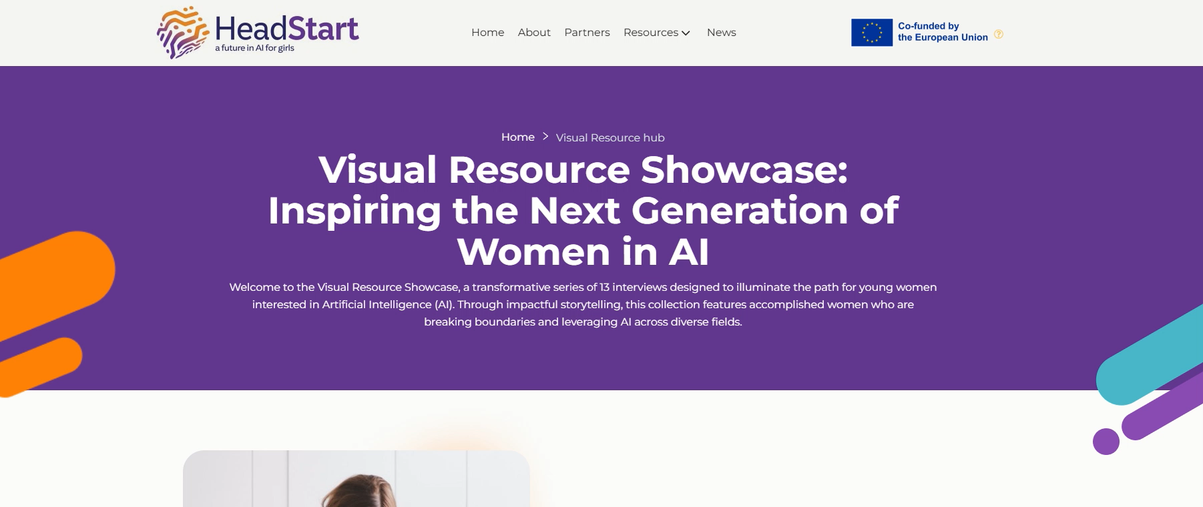
Tid til forandring? Det ender med dig...
Du kan begynde på din AI-rejse nu, og se, du er allerede begyndt ved at tage dette modul, og du har fået stor viden om, hvad kunstig intelligens er! Fortsæt, de næste par moduler vil opbygge dine færdigheder og din viden endnu mere.
https://headstart-ai.eu/visual-resource-hub/

Slide 40
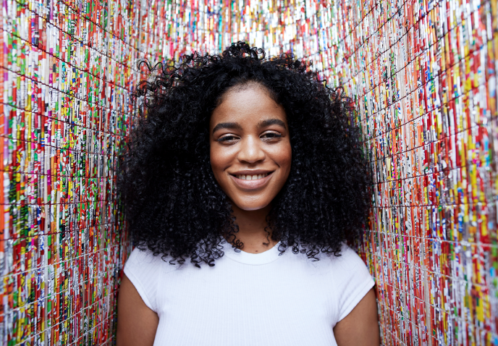
05
Opsummering og nøglebegreber

Slide 41
Vigtige begreber at huske!!!
AI-værktøj - En digital applikation, der bruger kunstig intelligens til at hjælpe dig med at udføre opgaver som at skrive, designe eller generere ideer.
ChatGPT - En tekstbaseret AI, der svarer på spørgsmål med svar, ideer, resuméer, historier og meget mere.
Canva AI - Et designværktøj, der bruger AI til at hjælpe med at skabe billeder, tekst og layouts på en nem måde.
Prompt - Det spørgsmål eller den instruktion, du giver et AI-værktøj for at få et svar.
Magic Write - En Canva AI-funktion, der genererer skriftligt indhold som overskrifter, tekst til sociale medier eller taglines til begivenheder.
Tekst-til-billede - AI, der omdanner en skriftlig beskrivelse til et visuelt billede.
Bias - Når AI afspejler urimelige antagelser eller stereotyper fra de data, den blev trænet på.
Misinformation - Forkerte eller vildledende oplysninger skabt eller delt af AI.
Faktatjek - Verificering af, om oplysningerne fra AI er sande, ved hjælp af pålidelige kilder.
Tillid - Tro på din evne til at prøve, teste og bruge AI-værktøjer kreativt og ansvarligt.

Slide 42

Godt gået!!!
Du har gennemført det første trin i din HeadStart-læringsrejse.
www.headstart-ai.eu

